Slide 1
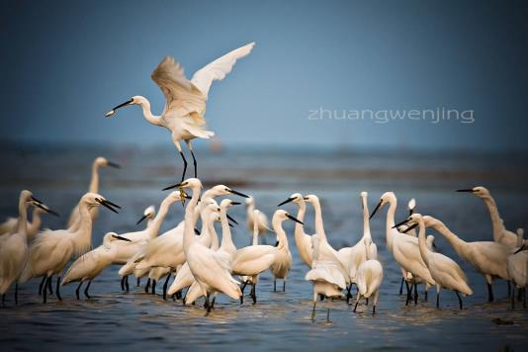

白 鹭

Slide 2
学习目标
1.认识“鹭、嫌”等8个生字，会写“素、宜”等11个字，会写“精巧、色素”等18个词语。
2.有感情地朗读课文。说说从哪些地方可以感受到“白鹭是一首精巧的诗”。（重点）
3.想象课文第6~8自然段描绘的三幅优美的图画，感受白鹭的美，体会作者对白鹭的喜爱与赞美之情。（重点）
4.背诵课文。抄写自己喜欢的自然段。（难点）

Slide 3

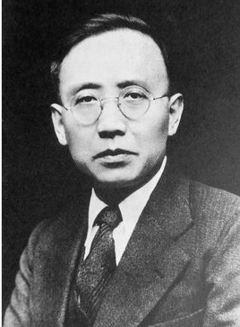
郭沫若（1892—1978）,原名郭开贞,四川乐山人,中国现代著名诗人、作家、历史学家。代表作品有诗集《女神》、历史剧《屈原》《虎符》《棠棣之花》等，有《郭沫若全集》行世。

Slide 4
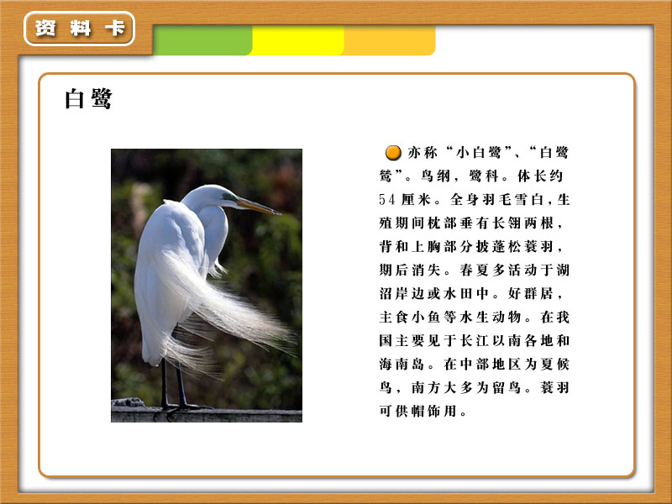
Notes:
PPT模板：www.1ppt.com/moban/ PPT素材：www.1ppt.com/sucai/
PPT背景：www.1ppt.com/beijing/ PPT图表：www.1ppt.com/tubiao/
PPT下载：www.1ppt.com/xiazai/ PPT教程： www.1ppt.com/powerpoint/
资料下载：www.1ppt.com/ziliao/ 范文下载：www.1ppt.com/fanwen/
试卷下载：www.1ppt.com/shiti/ 教案下载：www.1ppt.com/jiaoan/
PPT论坛：www.1ppt.cn PPT课件：www.1ppt.com/kejian/
语文课件：www.1ppt.com/kejian/yuwen/ 数学课件：www.1ppt.com/kejian/shuxue/
英语课件：www.1ppt.com/kejian/yingyu/ 美术课件：www.1ppt.com/kejian/meishu/
科学课件：www.1ppt.com/kejian/kexue/ 物理课件：www.1ppt.com/kejian/wuli/
化学课件：www.1ppt.com/kejian/huaxue/ 生物课件：www.1ppt.com/kejian/shengwu/
地理课件：www.1ppt.com/kejian/dili/ 历史课件：www.1ppt.com/kejian/lishi/

Slide 5



我会写
sù
yí
hè
素 （缀满）
宜（适宜）
鹤（白鹤）
xián
zhū
qiàn
嫌（嫌弃）
朱（朱红）
嵌（镶嵌）

Slide 6
我会写
kuàng
xiá
kěng
框（镜框）
匣（镜匣）
哨（望哨）
ēn
yùn
恩（恩惠）
韵（韵味）

Slide 7
我会读
bái lù
xián qì
cháng huì
fěn dài
白 鹭
嫌 弃
长 喙
粉 黛
qiàn r ù
jìng xiá
shì hào
qīng chéng
嵌 入
镜 匣
嗜 好
清 澄

Slide 8
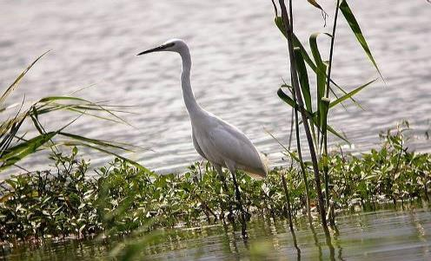
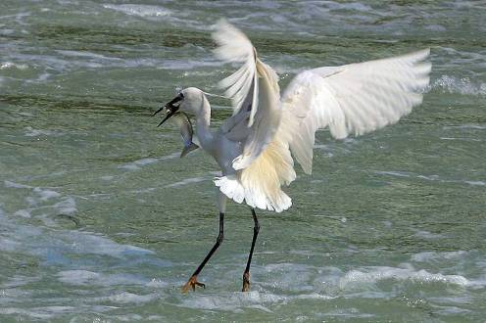
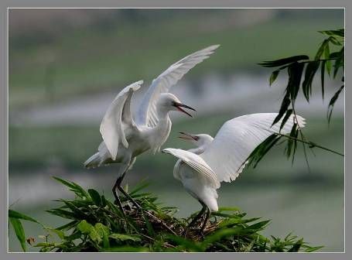
三大美誉
白衣少女
天使猎人
模范夫妻
PPT模板：www.1ppt.com/moban/ PPT素材：www.1ppt.com/sucai/
PPT背景：www.1ppt.com/beijing/ PPT图表：www.1ppt.com/tubiao/
PPT下载：www.1ppt.com/xiazai/ PPT教程： www.1ppt.com/powerpoint/
资料下载：www.1ppt.com/ziliao/ 范文下载：www.1ppt.com/fanwen/
试卷下载：www.1ppt.com/shiti/ 教案下载：www.1ppt.com/jiaoan/
PPT论坛：www.1ppt.cn PPT课件：www.1ppt.com/kejian/
语文课件：www.1ppt.com/kejian/yuwen/ 数学课件：www.1ppt.com/kejian/shuxue/
英语课件：www.1ppt.com/kejian/yingyu/ 美术课件：www.1ppt.com/kejian/meishu/
科学课件：www.1ppt.com/kejian/kexue/ 物理课件：www.1ppt.com/kejian/wuli/
化学课件：www.1ppt.com/kejian/huaxue/ 生物课件：www.1ppt.com/kejian/shengwu/
地理课件：www.1ppt.com/kejian/dili/ 历史课件：www.1ppt.com/kejian/lishi/ c

Slide 9
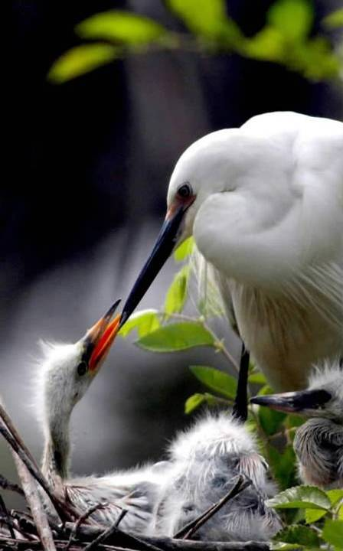
感知文章
1、画出描写白鹭
独特的美的句子。
2、说说你对白鹭
的整体印象。

Slide 10
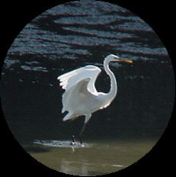
白鹭是一首精巧的诗。
起句用一个比喻从总体上赞美白鹭。
比喻新奇、贴切。
精巧 ：精致、小巧、美妙。
诗：富有韵味、极耐品味。

Slide 11
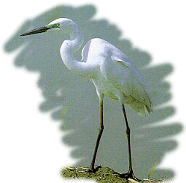
“色素的配合”从哪里可以体现出？
作者如何评价？
雪白的蓑毛、铁色的长喙、青色的脚。
素之一忽则嫌白，黛之一忽则嫌黑。
“身段的大小”从哪里可以体现出？
作者如何评价？
全身的流线型结构，增之一分则嫌长，减之一分则嫌短。

Slide 12
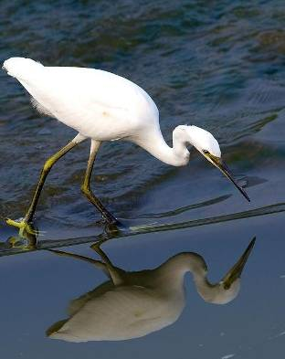
色素的配合
身段的大小
白鹭：适宜
常见
白
鹭
白鹤、朱鹭、苍鹭与它相比呢？

Slide 13
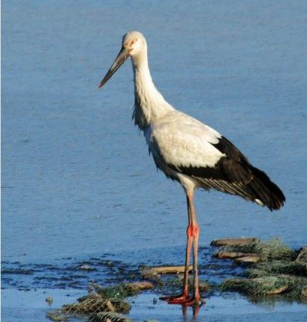
白鹤与白鹭对比
太大
生硬
白鹤

Slide 14
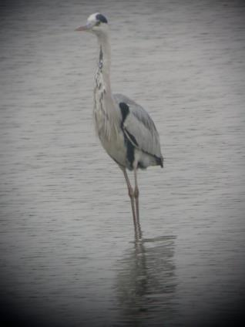
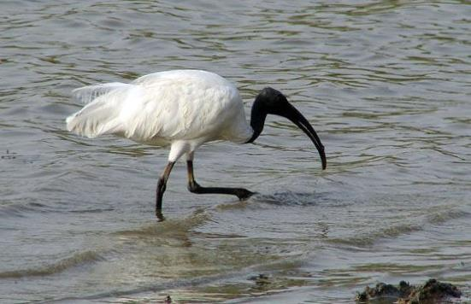
朱鹭
苍鹭
大了一些
朱鹭、苍鹭与白鹭对比
太不寻常
苍 鹭
朱 鹭

Slide 15
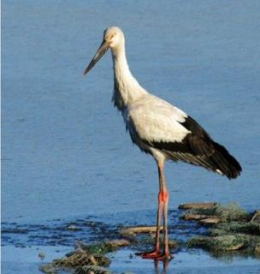
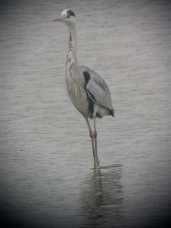

苍 鹭
白
鹤
反 衬
白
鹤
太大
生硬
朱
鹭
朱鹭
苍鹭
大了一些
太不寻常

Slide 16
雪白的蓑毛
素之一忽则嫌白
色 素 美
铁色的长喙
静
态
美
黛之一忽则嫌黑
青色的脚
身段的大小
增之一分则嫌长
身 段 美
减之一分则嫌短
流线型结构

Slide 17
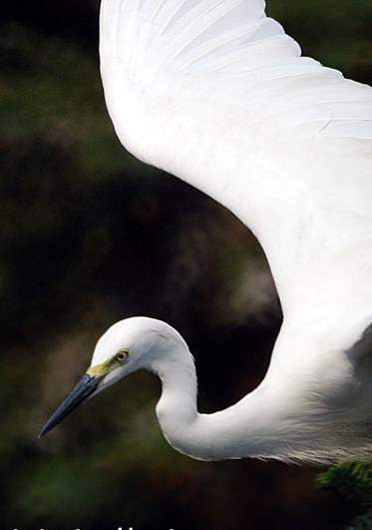
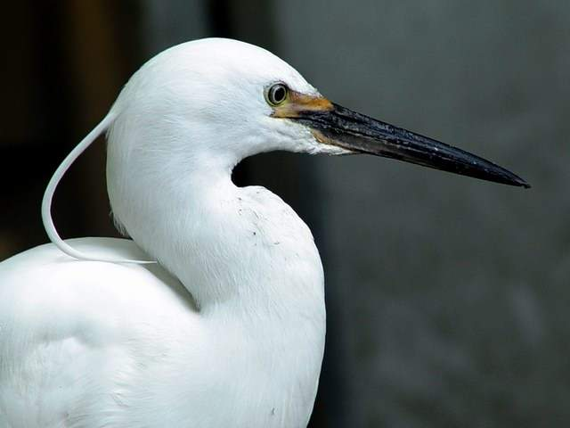
美
在
适
宜
色素

Slide 18
然而白鹭却因为它的常见，而被人忘却了它的美。
作者告诉我们怎样的哲理？
世界上并不缺少美，缺少的只是发现美的眼睛。
要善于从自然中发现美。
本文是一曲自然美的赞歌。

Slide 19
动 态 美
图画之美：
清田独钓
悠然之美：
清晨望哨
清澄之美：
黄昏低飞

Slide 20
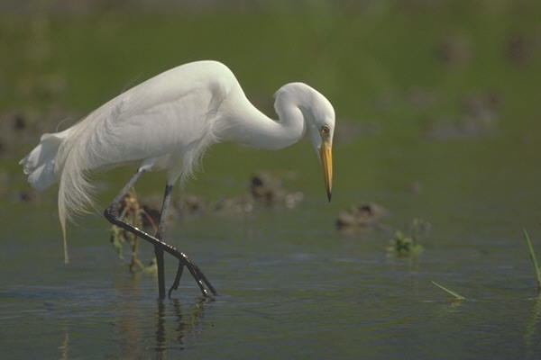
清
田
独
钓
作者联想丰富，用拟人的手法将捕鱼的白鹭想象成在钓鱼，以比喻的方法把整个清水田想象成嵌在玻璃框里的画，生动地描绘出白鹭在清水田里觅食时的迷人景象，韵味十足。

Slide 21
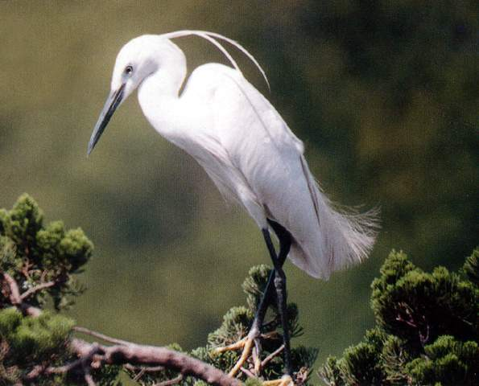
清晨望哨
画面富有诗意：孤独、站在小树的绝顶、看来
不大安稳、却很悠然、一种嗜好。白鹭孤独站立在小树绝顶悠然自得的独特的美。

Slide 22
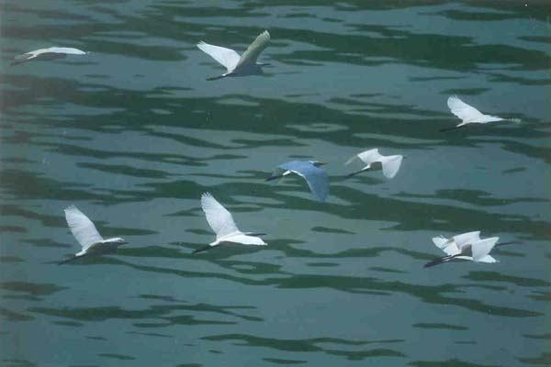
黄昏低飞
乡居的生活中因为有了白鹭而充满了生机，寂静的天空因为有了白鹭而显得具有生命活力。

Slide 23
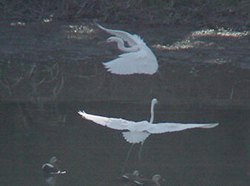
白鹭之美——
美在无声
美在自然
美在含蓄
美在骨子里

Slide 24
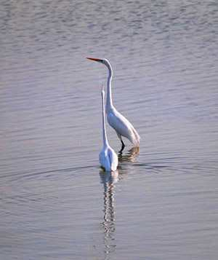
合作探究
1、文章的开头和结尾有什么特点？
又有什么不同？
自然而成，平凡而不易被人发现
白鹭是一首精巧的诗。
白鹭实在是一首诗，一首韵在骨子里的散文诗。
对上文描写的一个总结，既突出作者的认识和感觉，表现了作者对白鹭的喜爱和赞赏；又呼应开头，使文章浑然一体。
开头句的比喻旨在点出作者的发现，引出下文；结尾处两句比喻是对全文的总结，在上文描写的基础上进一步提示出白鹭美的本质。

Slide 25
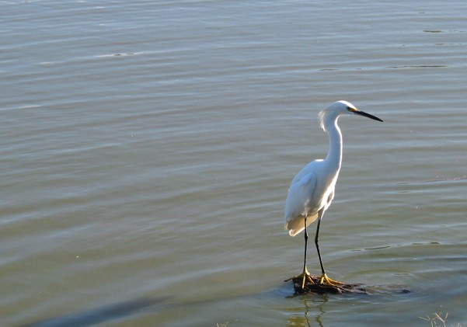
白鹭实在是一首诗，
一首韵在骨子里的散文的诗。
总结全文
呼应开头

Slide 26
1、《白鹭》一文体现了作者怎样的思想
感情？
这篇散文通过对白鹭的歌颂，讴歌了那些
“因为它常见，而被人忘却了”的美。

Slide 27
2、《白鹭》是一篇诗性的散文，不同
于一般的咏物抒情的散文。能归纳出本
文鲜明的特点吗？
特点：
1、不象通常的咏物散文那样对描写对象作详尽细
致的客观描述，而是以粗线条的勾勒和大写意的手
法表现歌咏的对象。
2、巧用衬托比较的方法。

Slide 28

思考并交流
说说你从哪些地方感受到“白鹭是一首精巧的诗”。
(1)白鹭外形精巧、匀称、和谐如诗；（2）白鹭水田钓鱼画面美如诗；（3）白鹭枝头眺望悠闲如诗；（4）白鹭黄昏低飞意境如诗；（5）白鹭如歌又不张扬，质朴、含蓄如诗。

Slide 29

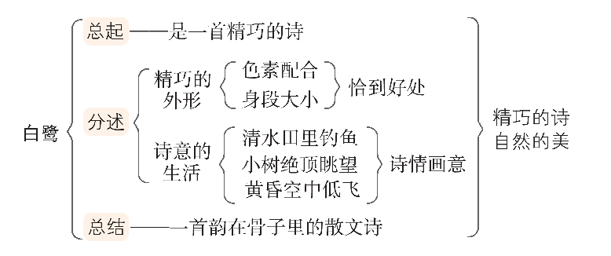

Slide 30

本文生动地描绘了白鹭精巧的外形和充满韵味的生活，赞美白鹭是一首韵在骨子里的散文诗，表达了作者对白鹭的喜爱和赞美之情，以及对大自然、对生活的热爱。

Slide 31

改写句子。
1.白鹭本身不就是一首很优美的歌吗？（改为陈述句）
2.白鹭实在是一首诗，一首韵在骨子里的散文诗。（改为反问句）
白鹭本身就是一首很优美的歌。
难到白鹭不是一首诗，一首韵在骨子里的散文诗吗？

